Slide 1
Géographie des élections

Slide 2
Question d’enquête
Quelle est ma communauté électorale fédérale? Comment se compare-t-elle aux autres?

Slide 3
Réflexion
Pense-parle-partage
De quelles communautés faites-vous partie?
Notes:
Note à l’enseignant(e) : Si les élèves sont à court d’idées, faites-leur penser à leur communauté scolaire, à leur quartier, à leur ville, à des groupes culturels ou confessionnels, à des équipes sportives, etc.

Slide 4
Réflexion
Saviez-vous que vous faites partie d’une communauté qui élit un représentant au Parlement?
Cette communauté s’appelle une circonscription.
Notes:
Note à l’enseignant(e) : Vous pouvez demander aux élèves s’ils savent qui est leur représentant fédéral au Parlement, pour les aider à établir un lien.

Slide 5
Activité
Nous allons examiner des cartes pour nous aider à comprendre :
Quelle est ma communauté électorale?
Comment se compare-t-elle aux autres?

Slide 6
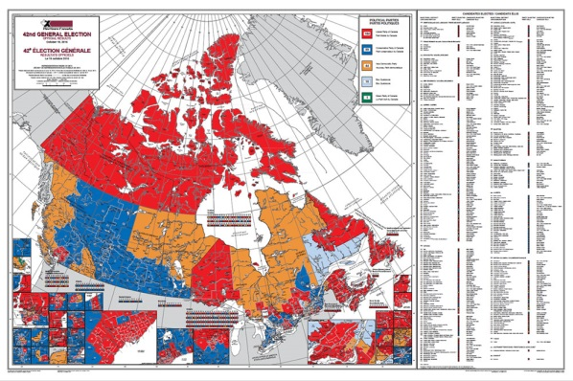
Activité
Lire une carte
À quoi sert cette carte?
Qui l’a publiée?
Qu’est-ce que cette carte montre?
Qu’est-ce que cette carte ne montre pas?
Y a-t-il quelque chose qui vous surprend?
Notes:
Note à l’enseignant(e) : Divisez votre classe en deux groupes et demandez-leur d’échanger leurs cartes après quelques minutes pour qu’ils puissent regarder les deux. Vous voudrez peut-être donner des petites feuilles adhésives à chaque groupe pour indiquer les caractéristiques propre à chaque carte.

Slide 7
Activité
Lire une carte
Où est notre circonscription?
Que remarquez-vous au sujet de notre circonscription?
Notes:
Note à l’enseignant(e) : Invitez les élèves à coller une petite feuille adhésive ou une épingle sur la ou les grandes cartes pour indiquer où se trouve la circonscription de votre école.

Slide 8
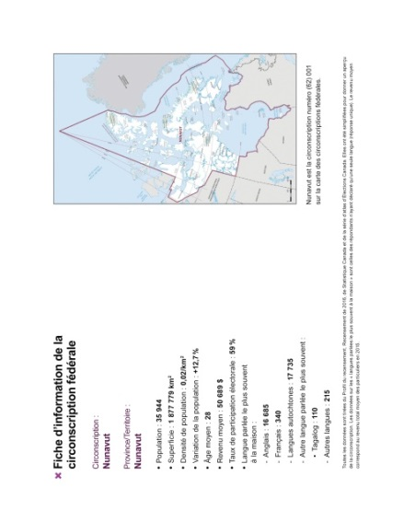
Activité
Analyser notre circonscription
Dans votre petit groupe, lisez à voix haute votre fiche d’information.
Quels faits sont surprenants ou uniques?
Sur quels faits avez-vous des questions?
Selon vous, comment notre circonscription se comparera-t-elle aux autres?

Slide 9
Activité
Trouver d’autres circonscriptions
Trouvez votre nouvelle circonscription sur les grandes cartes.
Montrez-nous où elle est!
Notes:
Note à l’enseignant(e) : Distribuez à chacun des groupes une nouvelle fiche d’information d’une circonscription différente et une petite feuille adhésive. Nous recommandons que chaque groupe analyse une fiche d’information différente, afin d’enrichir la discussion à l’étape de la consolidation.
Invitez les élèves à indiquer où se trouve cette nouvelle circonscription en posant une petite feuille adhésive ou une punaise.

Slide 10
Activité
Analyser une autre circonscription
Dans votre petit groupe, lisez à voix haute votre nouvelle fiche d’information.
Quels faits sont surprenants ou uniques?
Sur quels faits avez-vous des questions?
Comment se compare-t-elle à notre circonscription?

Slide 11
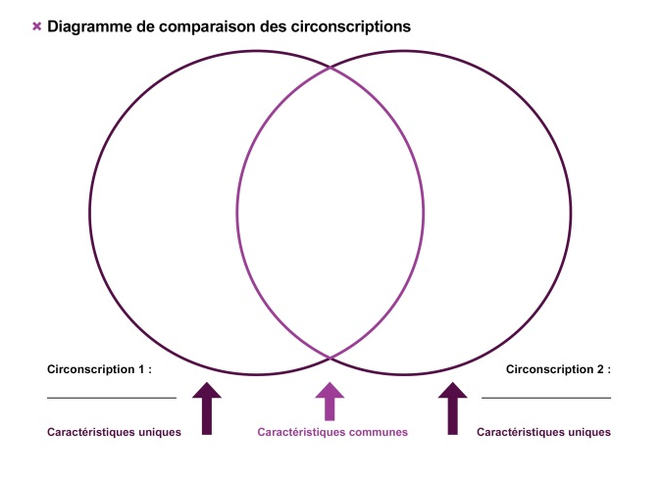
Activité
Comparer les circonscriptions
Complétez le diagramme de comparaison avec votre groupe.
Inscrivez les caractéristiques communes au centre du diagramme
Inscrivez les caractéristiques uniques aux extrémités du diagramme
Notes:
Note à l’enseignant(e) : Distribuez un diagramme à chacun des groupes. Il vous faudra peut-être préciser que les caractéristiques au centre du diagramme doivent être semblables mais pas nécessairement identiques. De plus, il n’est pas nécessaire d’inscrire tous les éléments d’information dans le diagramme : les élèves peuvent choisir de trois à cinq faits qui montrent le caractère unique de chaque circonscription.

Slide 12
Activité
Comparer les circonscriptions
Échangez avec la classe :
Une ou deux similitudes et différences intéressantes ou surprenantes

Slide 13
Consolidation
Discussion de classe
Le savez-vous?
Combien chaque circonscription compte-t-elle de représentants au Parlement?
Combien y a-t-il de circonscriptions fédérales?
Selon vous, quel député a le travail le plus facile? Pourquoi?

Slide 14
Consolidation
Réflexion
Quelle nouvelle information apprise vous a permis de répondre à la question :
- Quelle est ma communauté électorale?
Comment votre communauté électorale se compare-t-elle aux autres?
Une chose que j’ai apprise est que…
Je me demande maintenant…
Notes:
Note à l’enseignant(e) : Vous pouvez utiliser la fiche de suivi fournie sur laquelle figurent ces questions.

